Slide 1
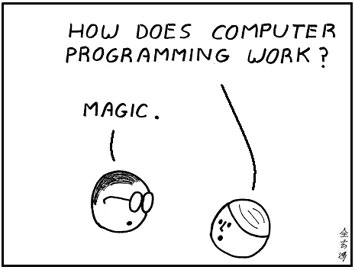
Programiranje je zahtevno tako za učenje kot za poučevanje

Slide 2
TEKMOVANJA:
Dober motivacijski faktor

Slide 3
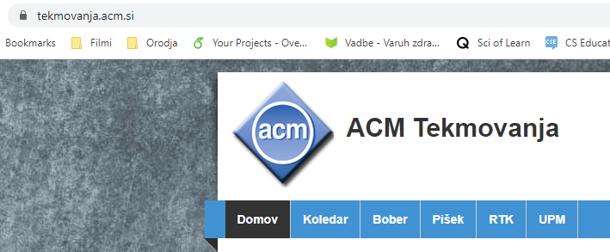

Slide 4
Zgodovina
1976? Prvo tekmovanje
  http://rtk.ijs.si/prejsnja.html: 12. republiško tekmovanje v znanju računalništva (1988)
  1. tekmovanje IJS v znanju računalništva (2006)
1997: UPM
2010: Bober poskusno

Slide 5
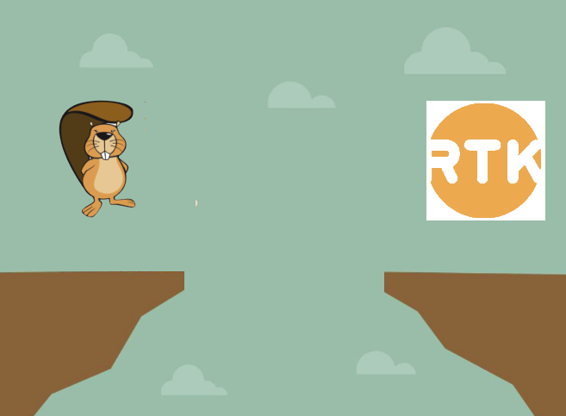
28,849
341
Tekmovanje iz računalniškega mišljenja
Tekmovanje iz znanja RIN
(poudarek na programiranju
in algoritmih)

Slide 6
ZGODOVINA
"prepad" med številom sodelujočih na tekmovanju Bober in tekmovanju ACM RTK
  2016 – 2018 : A. Brodnik in M. Lokar: razgovori o tekmovanju za "vmesno stopnjo"
  Sestanek Brodnik, Demšar, Lokar (odločitev: ne Scratch pri tekmovanju iz programiranja)

Slide 7
ZGODOVINA
UL FMF : Projekt TOMO
  Zunanji uporabniki: OŠ in SŠ
  Želje (zahteve) po preverjanju nalog z želvjo grafiko
Bober za računalnikom – zakaj le A / B / C / D
Trend pri Bobru: več interaktivnih nalog
Preverjanje?
Stiki s kolegi v Franciji – sistem Algorea (dec. 2016)
Prevod sistema Algorea (2017): G. Anželj (Blockly), G. Jerše, M. Lokar, J. Vičič

Slide 8
Pišek - Zgodovina
V okviru ŠIPK projekta ProNAL (l. 2018) študenti pod vodstvom M. Lokarja in G. Jeršeta sestavijo nekaj nalog za Piška – pokaže se, da je zadeva izvedljiva
  Med njimi je tudi nekaj nalog iz E-učbenika Slikovno programiranje
Konec 2018 dva študenta (K. Špenko in Ž. Flajs) v sodelovanju z Matijo Lokarjem dodata vrsto nalog. Uvedejo se novi tipi nalog
ŠIPK projekt Pišek (študenti pod vodstvom M. Lokar, G. Jerše, Katja K. Ošljak) močno razširi bazo nalog
  marec – junij 2019

Slide 9
Pišek - Zgodovina
spomladi 2019: G. Jerše po stiku s Francozi potrdi, da bi lahko izvedli tekmovanje s sistemom Pišek
september 2019: sestanek na FMF skupine za pripravo tekmovanja Pišek (široka skupnost iz različnih ustanov – delujemo pa kot posamezniki)
december 2019: ACM Slovenija formalno ustanovi Programski svet Tekmovanja Pišek

Slide 10

Delo prostovoljcev
pisek@acm.si
Vir: http://clipart-library.com/clipart/volunteer-clip-art-66.htm

Slide 11

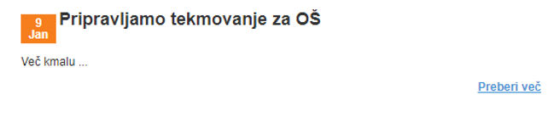


Slide 12

28,849
341

Slide 13
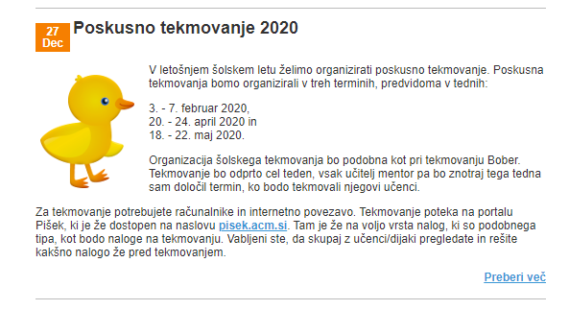

Slide 14
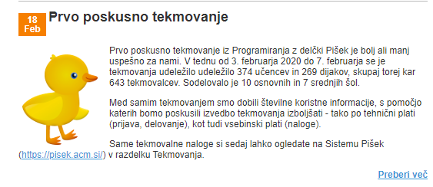

Slide 15
Tekmovanje Pišek rezultati
Prvo poskusno:
4. 2. 2020 – 7. 2. 2020

Slide 16
OŠ (10)
OŠ Koseze, Ljubljana
OŠ Breg, Ptuj
OŠ Toma Brejca, Kamnik
OŠ Selnica ob Dravi
OŠ Janka Glazerja Ruše
OŠ Matije Čopa Kranj
OŠ Ivana Groharja Šk. loka
OŠ n.h. Maksa Pečarja, Ljubljana
OŠ Gradec
OŠ Dragomelj

Slide 17
SŠ (7)
Gimnazija Šiška
Gimnazija Murska Sobota
Gimnazija Vič
Šolski center Škofja loka
Šolski center Krško-Sevnica
Srednja tehnična in poklicna š. Trbovlje
ZGNL

Slide 18
Udeležba / napovedano
4/5 r OŠ: 179
6/7 r OŠ: 167
8/9 r OŠ: 48
1/2 l SŠ: 203
3/4 l SŠ: 66
Skupaj: 653
4/5 r OŠ: 212
6/7 r OŠ: 225
8/9 r OŠ: 90
1/2 l SŠ: 275
3/4 l SŠ: 98
Skupaj: 900

Slide 19
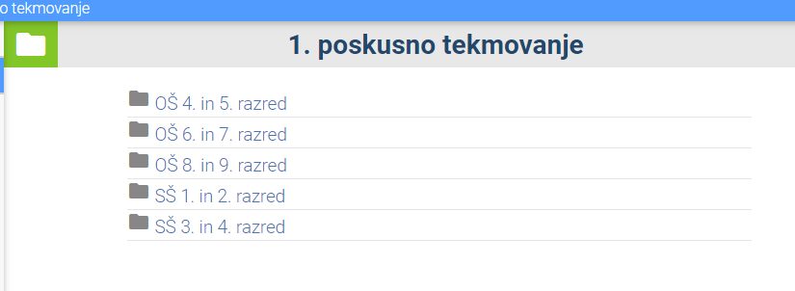

Slide 20
4./5. razred
 | 4. in 5. razred | Pišek in prijatelji | Medeni vrt | Zmajček skriva zaklad | Ozimnica | Moderni vrt | Pišek pospravlja smeti
Tekmovalcev: | 179
Povprečje: | 417
vse točke (600) | 92
Povprečje po nalogah | max 100 | 80 | 85 | 80 | 73 | 72 | 84
Reševanih | poskus reš. | 170 | 164 | 162 | 157 | 153 | 138
Rešenih | prav rešenih | 136 | 140 | 130 | 115 | 110 | 116

Slide 21
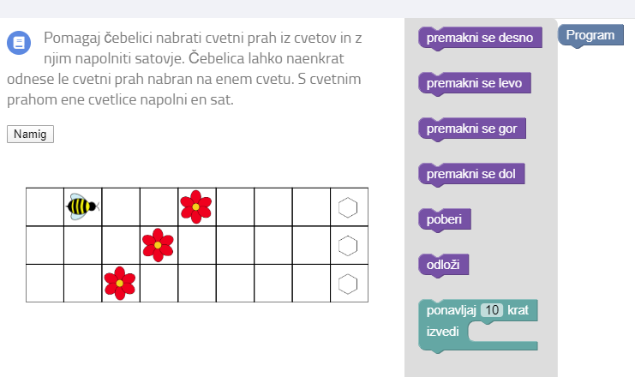
Največ pravilnih rešitev – Medeni vrt

Slide 22
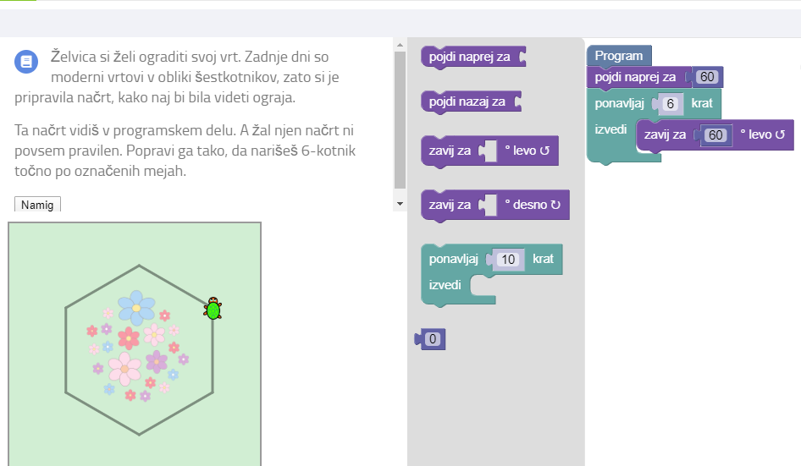
Najmanj pravilnih rešitev – Moderni vrt

Slide 23
6./7. razred
 | 6. in 7. razred | Pišek in prijatelji | Barvni štirikotniki | Robot pospravlja frnikole | Zmajček skriva zaklad | Indijanski vzorci | Barvni baloni
Tekmovalcev: | 167
Povprečje: | 233
vse točke (600) | 7
Povprečje po nalogah | max 100 | 76 | 50 | 67 | 22 | 41 | 11
Reševanih | poskus reš. | 146 | 141 | 132 | 123 | 91 | 76
Rešenih | prav rešenih | 111 | 71 | 88 | 27 | 37 | 8

Slide 24
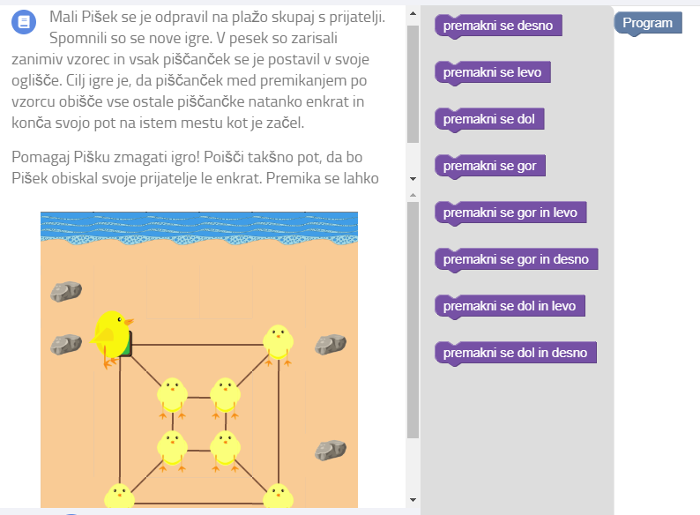
Največ pravilnih rešitev – Pišek in prijatelji

Slide 25
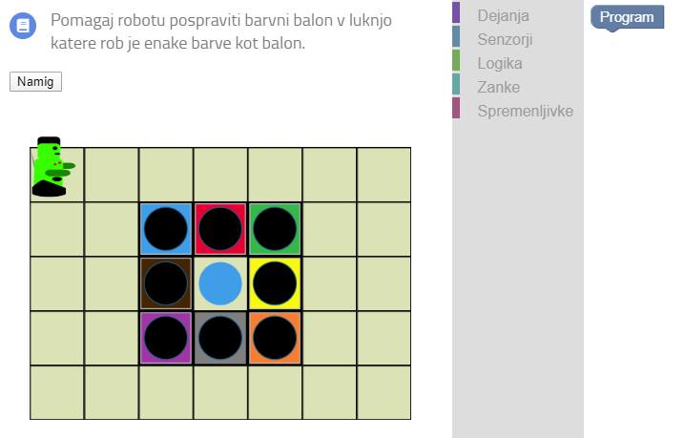
Najmanj pravilnih rešitev – Barvni baloni

Slide 26
8./9. razred
 | 8. in 9. razred | Zmajev grad | Barvni štirikotniki | Zmajček barva polja | Preštej 42 | Popravi tepee | Barvni baloni
Tekmovalcev: | 48
Povprečje: | 252
vse točke (600) | 1
Povprečje po nalogah | max 100 | 76 | 63 | 56 | 39 | 58 | 3
Reševanih | poskus reš. | 45 | 46 | 43 | 36 | 33 | 31
Rešenih | prav rešenih | 34 | 29 | 24 | 14 | 19 | 1

Slide 27
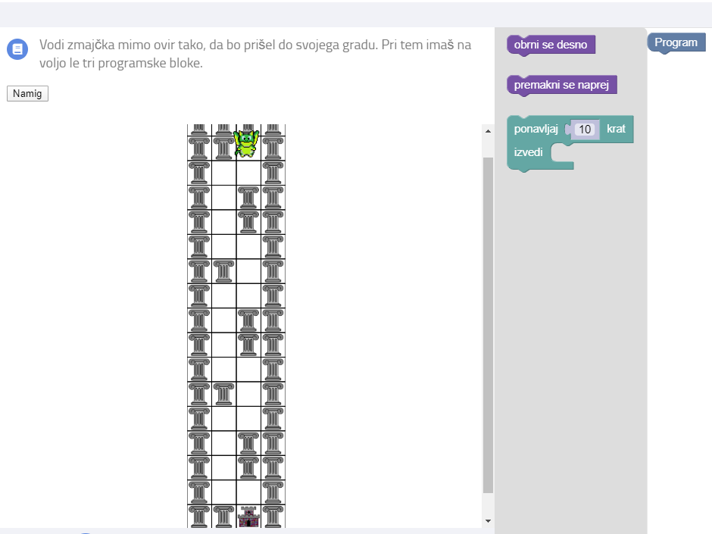
Največ pravilnih rešitev – Zmajev grad

Slide 28
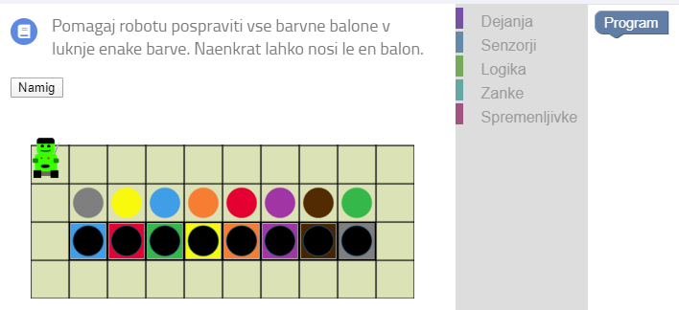
Najmanj pravilnih rešitev – Barvni baloni

Slide 29
1. /2. SŠ
 | 1. in 2. letnik | Kontrolna številka | Kaloričnost besed | Pospravljanje pribora 1 | Lucasova števila | Robotski sesalec
Tekmovalcev: | 203
Povprečje: | 59
vse točke (500) | 4
Povprečje po nalogah | max 100 | 14 | 9 | 23 | 3 | 20
Reševanih | poskus reš. | 201 | 171 | 172 | 152 | 152
Rešenih | prav rešenih | 28 | 16 | 40 | 4 | 31

Slide 30
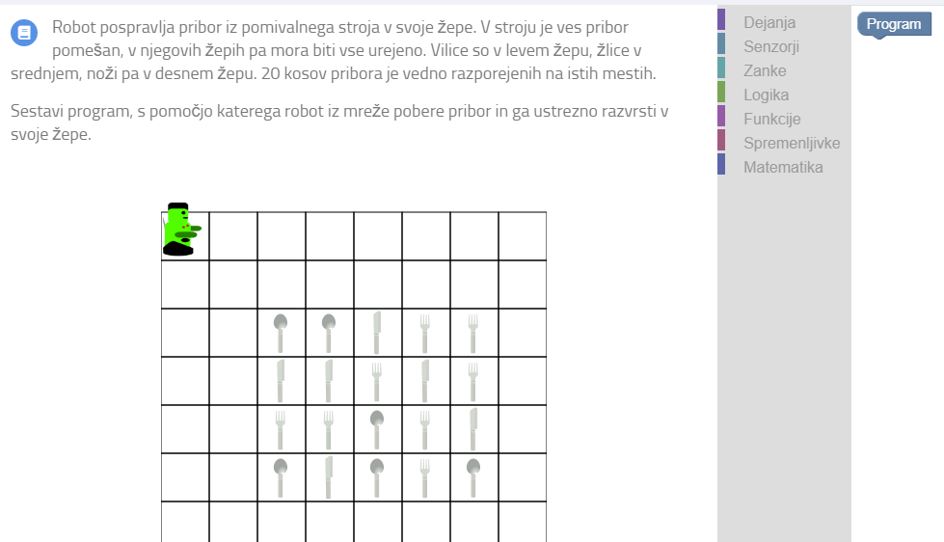
Največ pravilnih rešitev – Pospravljanje pribora

Slide 31
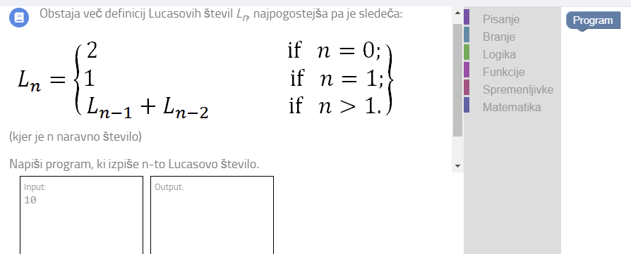
Najmanj pravilnih rešitev – Lucasova števila

Slide 32
3./4. SŠ
 | 3. in 4. letnik | Orientacija | Pospravljanje pribora 2 | Zmnoži podatke | Črta dobi mozolje | Naša četica koraka
Tekmovalcev: | 66
Povprečje: | 59
vse točke (600) | 0
Povprečje po nalogah | max 100 | 17 | 21 | 26 | 0 | 0
Reševanih | poskus reš. | 66 | 62 | 58 | 53 | 46
Rešenih | prav rešenih | 11 | 13 | 15 | 0 | 0

Slide 33
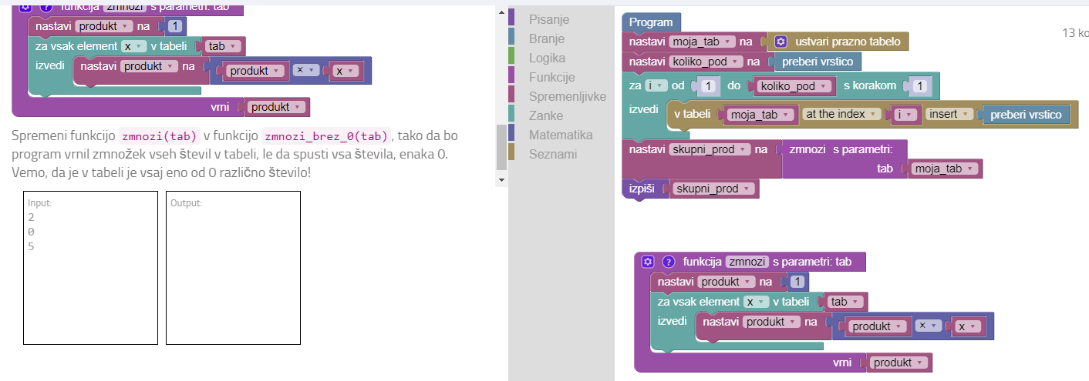
Največ pravilnih rešitev – Zmnoži podatke

Slide 34
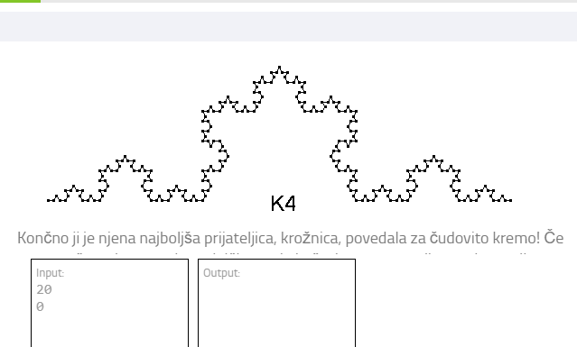
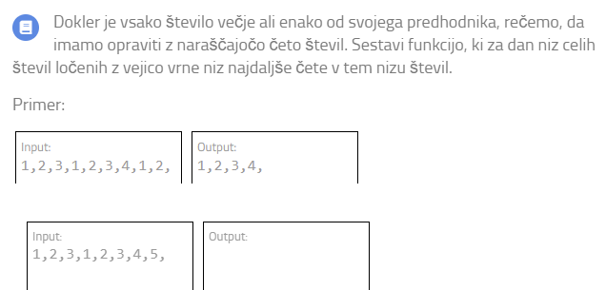
Najmanj pravilnih rešitev – Črta dobi mozolje in Naša četica koraka

Slide 35
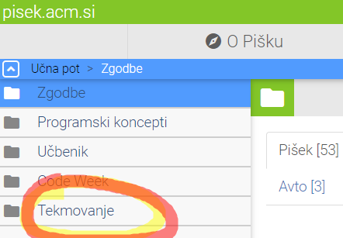
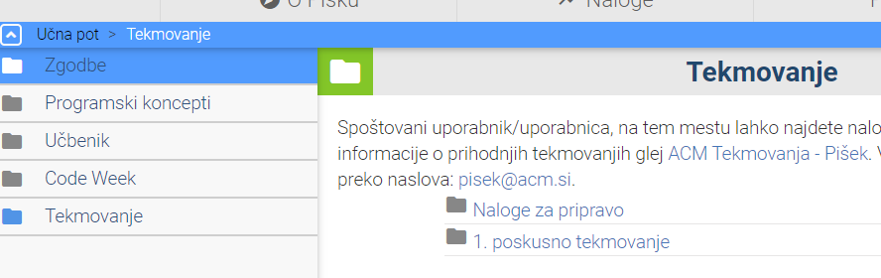
NALOGE

Slide 36
Anketa na 1ka.si
Učenci/dijaki

Slide 37
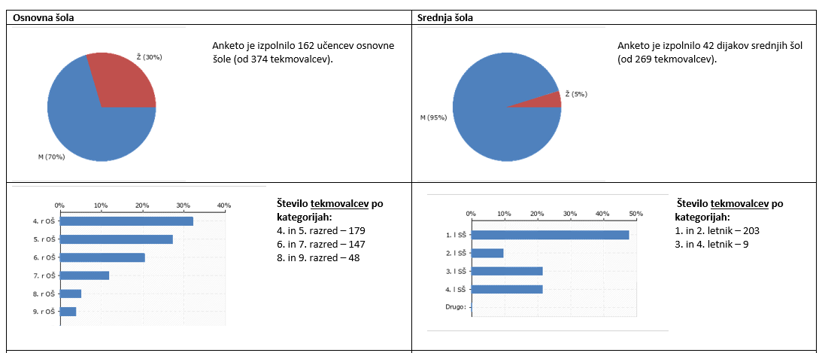
Anketa

Slide 38
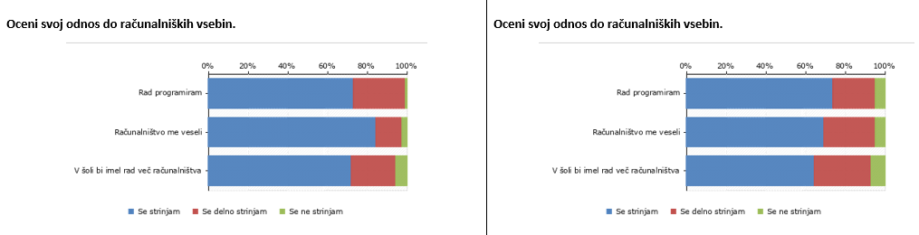
Odnos do rač. vsebin

Slide 39
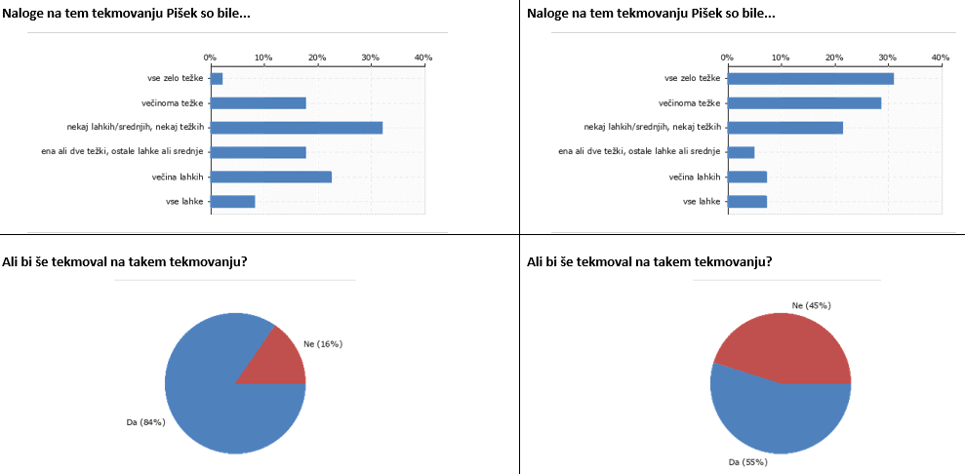

Slide 40
Anketa - mentorji

Slide 41
Na tekmovanju je sodelovalo 10 osnovnih in 7 srednjih šol. Anketo je izpolnilo 15 mentorjev.
Težavnost nalog:
Podobno kot tekmovalci, so se tudi mentorji opredelili, da so naloge za OŠ (pre)lahke, za srednjo šolo pa pretežke. Predlog: prva naloga naj bo bolj motivacijske narave, za ogrevanje, da jo res lahko rešijo vsi.
Sistem:
Večino težav, ki jih omenjajo mentorji, smo že uspešno rešili: težave pri prijavi, vidnost nalog šele po kliku na začetek tekmovanja, vidnost nalog samo za ustrezno kategorijo.
Želje so po drugačnem načinu prijave (AAI, UI z imenom in priimkom).
Obveščanje šol:
Obveščanje je bilo pohvaljeno (e-pošta, seminar, posnetek seminarja). Dobili so vse ustrezne informacije, pogrešali niso ničesar.
Termini tekmovanj:
V splošnem se bodo terminu tekmovanja prilagodili. Težave so s poklicnimi šolami, ker ima polovica dijakov prakso. Potrebno je še uskladiti praznike in druga tekmovanja, da bo tekmovanje res lahko potekalo 5 dni. Prezgoden termin ni primeren za učence 4. razreda in dijake 1. letnika, prepozen (majski) pa za maturante.

Slide 42
Tekmovanje Pišek načrti
Drugo poskusno:
20. - 24. aprila

Slide 43
Čas trajanja
Trajanje
  Skrajšati na 35 minut (da je izvedljivo v eni šolski uri)

Slide 44
Kategorije
4. - 6. r OŠ začetniki
4. - 6. r OŠ napredni
7. - 9. r OŠ začetniki
7. - 9. r OŠ napredni
SŠ – začetniki
SŠ – napredni
SŠ – poznavalci

Slide 45
Želje za prihodnost PIŠKA
Postaviti samostojni system
  Algorea ima določene omejitve, ki nas motijo
Omogočiti učiteljem, da si bodo (kot na Tomu) sami kreirali predmete
Pripraviti programje za enostavno sestavljanje nalog
Da bi nekdo "posvojil" Piška [skrbel za osnovno tehnično vzdrževanje]
Več sestavljalcev/predlagalcev nalog za tekmovanje – pridružite se prosim!!!

Slide 46
Prošnja za sodelovanje
Če se vam pri uporabi Piška
  utrne ideja,
  opazite napako,
  je besedilo "čudno"
  učenec uporabi zanimiv pristop,
  imate vprašanje
  …
pisek@acm.si
Matija.Lokar@fmf.uni-lj.si

